Slide 1
Министерство образования и науки Забайкальского края
Промежуточное совещание/Kick-off
Клименко Татьяна Константиновна
Исполняющая обязанности министра образования и науки
Забайкальского края

Slide 2
Совершенствование размещения информации на сайт и в социальных сетях о проводимой работе министерства
Министерство
образования
и науки
Забайкальского края
Проект:

Slide 3
Команда проекта
Чугуевская О.С. – начальник отдела контрольно-аналитической работы
Колбехина Ю.А. – специалист по связям с общественностью
Беломестнов М.А. – ведущий менеджер

Slide 4
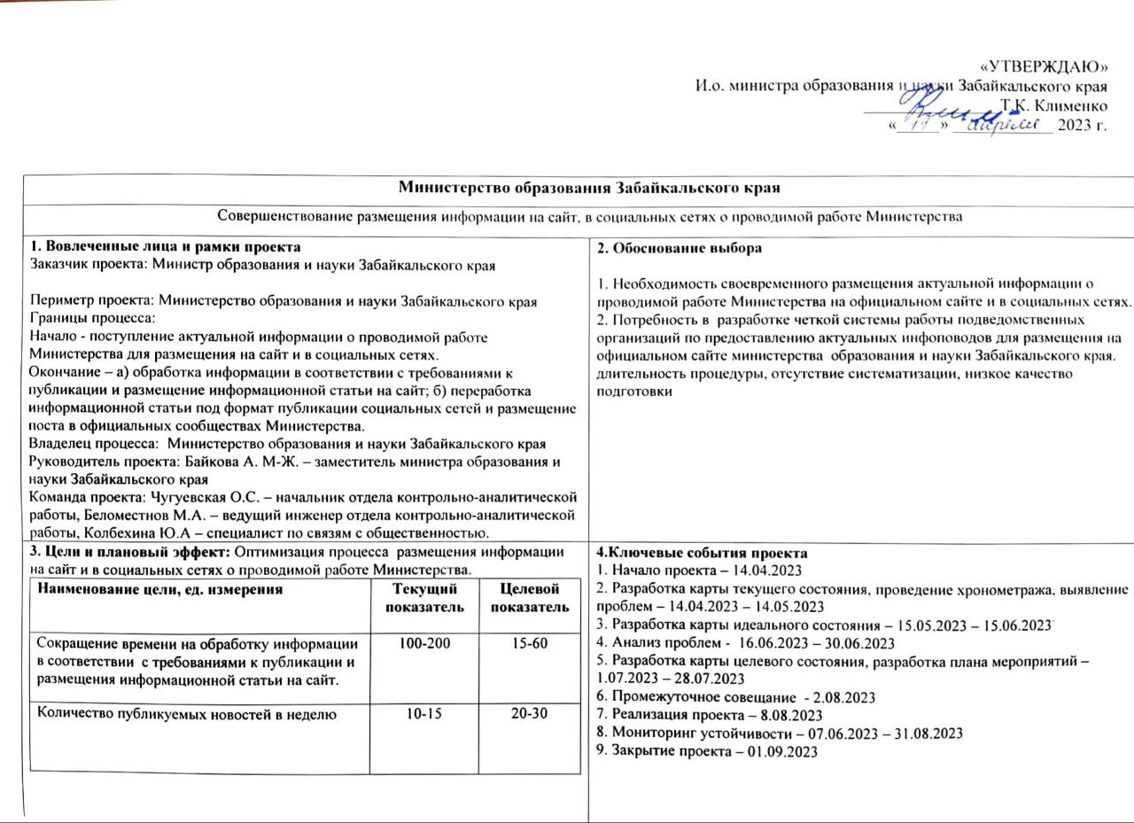
Паспорт проекта

Slide 5
Текущая карта процесса

Slide 6
Текущие проблемы
Потеря времени:
При транспортировке до места проведения мероприятия и обратно
(нестабильность транспорта)
При согласовании комментариев
(долгое ожидание ответа)
При согласовании новости с редакторами официального портала
(долгое ожидание/доработка)
1
2
3

Slide 7
Идеальная карта процесса

Slide 8
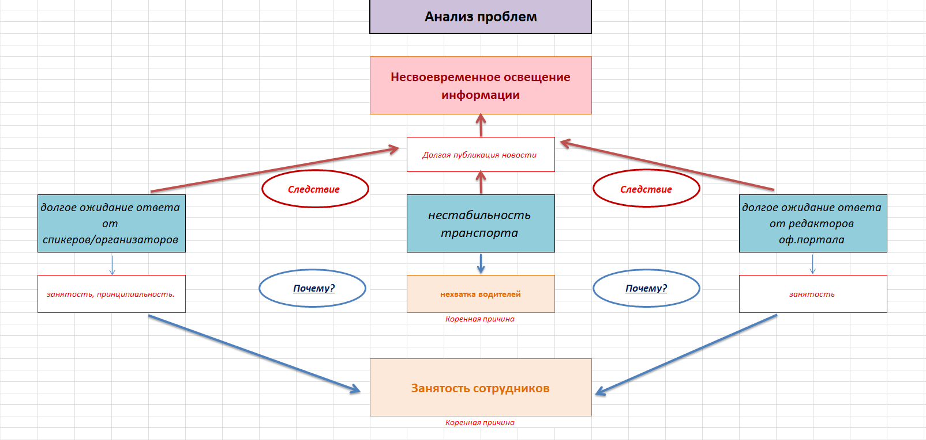
Выявление коренных причин методом «5 Почему»

Slide 9
Пирамида проблем
Федеральный уровень
Региональный уровень
1
3
Уровень организации
2

Slide 10
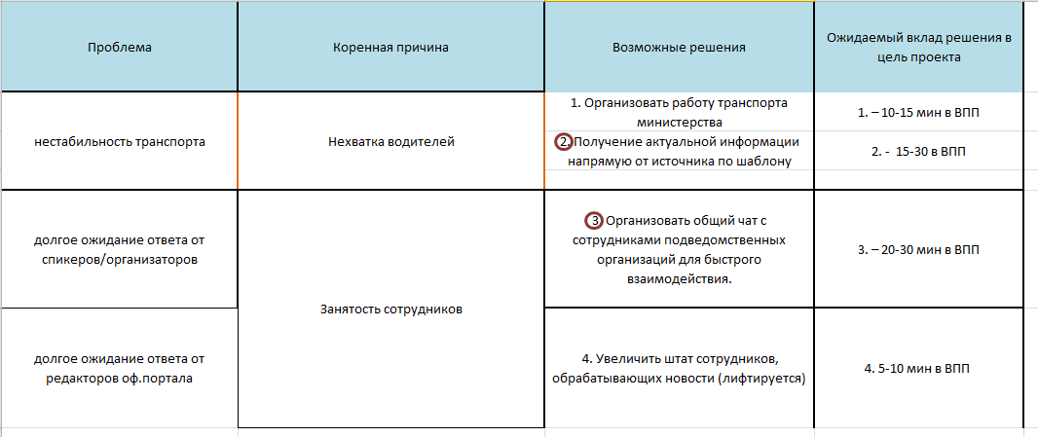
Вклад в цель проекта

Slide 11
Целевая карта процесса

Slide 12
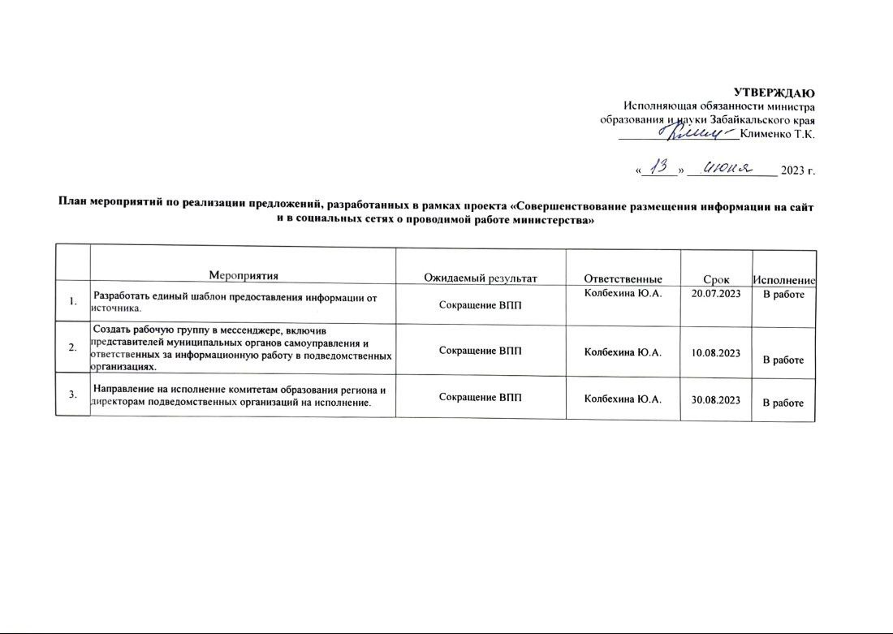
План мероприятий по реализации проекта

Slide 13
Спасибо
за внимание
Специалист по связям с общественностью
Колбехина Юлия Алексеевна
02.08.2023

